Slide 1
Gatunki chronione występujące na terenie Nadleśnictwa Pułtusk

Slide 2
Fauna i flora Nadleśnictwa Pułtusk
Fauna i flora Nadleśnictwa Pułtusk jest niezwykle bogata oraz znajduje się tam wiele gatunków chronionych, które są nadzwyczaj piękne. Są to m.in.: puszczyk, orzechówka, sójka, bocian czarny, rybołów, żuraw, dzięcioł zielony, dzięcioł duży,dzięcioł czarny, dzięciołek kowalik, mysikrólik, żmija zygzakowata, jaszczurka zwinka, zaskroniec, padalec, żaba trawna, żaba moczarowa, żaba wodna, rzekotka drzewna;
Jest również całkiem sporo (ale i tak naprawdę o wiele więcej jest gatunków zwierząt pod ochroną) pod roślin pod ochroną i są to: listera jajowata, narecznica grzebieniasta, groszek błotny, czerniec gronkowy oraz gruszyczka okrągłolistna.

Slide 3
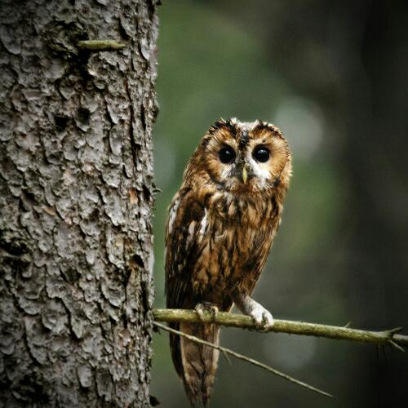
Fauna Nadleśnictwa Pułtusk- Puszczyk
Puszczyk(zwyczajny)- gatunek ptaka z rodziny
puszczykowatych, który występuje m.in. Na terenie
Nadleśnictwa Pułtusk w rezerwatach Popławy i Wielgolas.
Występuje na terenach lasów liściastych i mieszanych.
Wygląd zewnętrzny: Jest to sowa średniej wielkości i
Krępej budowy ciała. Ubarwienie bardzo urozmaicone.
Występuje głównie w dwóch podstawowych odmianach kolorystycznych, czyli: szarej i brązowej, od ochrowej po rdzawobrązową. Możliwe są też barwy pośredniej: rdzawe i szarobrunatne. Na głowie brak charakterystycznych uszów. Samice są większe od samców.
Zachowanie: Prowadzi tryb nocny,przebywa najczęściej samotnie. Ptak osiadły, przebywa na tym samym terytorium cały rok. Jak wszystkie sowy lata bezszelestnie, dzięki specjalnej strukturze lotek i ułożeniu w skrzydłach.
Żywienie: Żywi się małymi gryzoniami, płazami, gadami, owadami, mięczakami oraz skorupiakami. Objęty ścisłą ochroną.

Slide 4
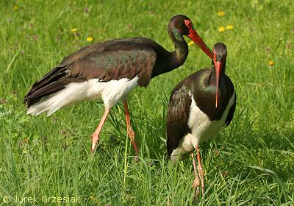
Bocian czarny
Bocian czarny- gatunek dużego ptaka,
Należą do rodziny bocianów. Objęty ścisłą ochroną.
Występowanie: Zamieszkuje Rezerwat Stawinoga znajdujący się
w Nadleśnictwie Pułtusk, a ogólnie Eurazję (poza pustyniami w Azji Środkowej).
W Europie Środkowej, to rzadki ptak lęgowy żyjący w lasach liściastych i mieszanych, gdzie są małe prześwietlenia na podmokłych łąkach, stawach i trzęsawiskach. Jest to ptak wędrowny. Zimuje w południowej i wschodniej Afryce oraz w południowej Azji.
Wygląd: Czarne upierzenie z metalicznym, zielonkawym połyskiem. Brzuch, pokrywy podoogonowej i pierś są białe. Dziób, skóra wokół oczu i nogi są czerwonopomarańczowe u dorosłych, a u młodocianych szarozielone i bladoróżowe. Samce i samice są podobnej wielkości. Latają lotem szybowcowym. Są płochliwe.
Żywienie: Bociany czarne żywią się rybami, płazami oraz gadami. Poszukują jedzenia na podmokłych terenach.

Slide 5
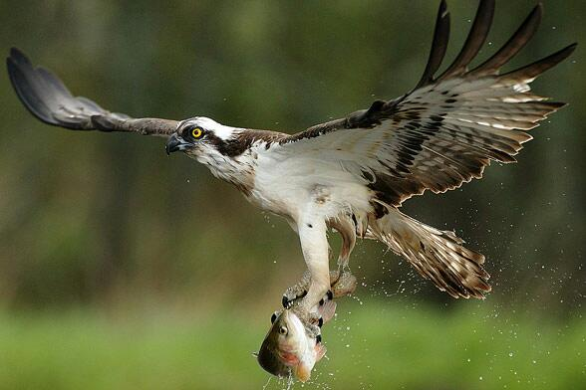
Rybołów
Rybołów (zwyczajny)- gatunek dużego,
wędrownego ptaka drapieżnego z rodziny rybołowów.
Występuje pod ścisłą ochroną.
Występowanie: Występuje w Rezerwacie Stawinoga
w Nadleśnictwie Pułtusk. Pierwotnie rybołowy występowały w całej Europie, ale w zachodniej i środkowej jej części w XIX i na początku XX wieku został wytępiony. Pozostały jedynie szczątkowe populacje. Obecnie ocenia się, że w Europie żyje 8000 par, które przemieszczają się na krótkie lub długie dystanse.
Wygląd: Obie płci ubarwione jednakowo, lecz samice są trochę większe niż samce. U dorosłych rybołowów wierzch ciała jest całkowicie brązowy, brązowy pas biegnie też od oka, bokiem szyi na grzbiet. Spód biały, na szyi i piersi szeroki pas brązowych plamek. Gardło i potylica brudnobiałe. Na białej głowie ciemny pasek oczny i sterczące pióra na ciemieniu i potylicy. Dziób i nogi szaroniebieskie. Długie i wąskie brunatne skrzydła w locie są zgięte w nadgarstkach. Rybołowy są aktywne cały dzień i mogą przesiadywać na słupach lub wierzchołkach martwych drzew. Wędrują pojedynczo i są płochliwe.
Żywienie: Żywią się głównie rybami.

Slide 6
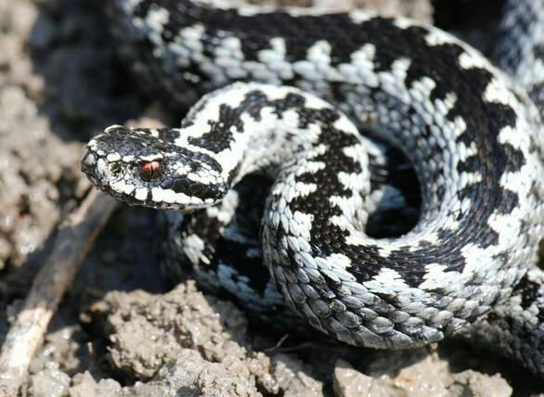
Żmija zygzakowata
Żmija zygzakowata- gatunek jadowitego węża
z rodziny żmijowatych. Występuje pod częściową ochroną.
Występowanie: Występuje w Rezerwacie Popławy oraz
Rezerwacie Bartnika, które są w Nadleśnictwie Pułtusk.
Żmija Zygzakowata występuje na terenach od północno-zachodniej Francji po wschodnią Syberię i Sachalin. W Skandynawii przekracza koło podbiegunowe, a na południe sięga do Wloch i Azji Mniejszej. W Polsce występuje na całym obszarze.
Wygląd: Wąż ten występuje kilku odmianach, z których najbardziej charakterystyczne są: jasna (szara lub rudobrązowa z czarnym zygzakiem wzdłuż całego grzbietu) i czarna. Na grzbiecie ciemniejszy od barwy podstawowej zygzak, tzw. "wstęga kainowa". Zygzak nie zawsze jest widoczny. Płaska głowa o trójkątnym zarysie, wyraźnie oddzielona od reszty ciała. Ciało zwęża się w kierunku głowy. Tryb życia dzienny. Chętnie przebywa pod kamieniami, krzewami lub wśród korzeni drzew. Najczęściej ucieka przed napastnikiem, atakuje w sytuacji, gdy jest osaczona. Najpierw jednak zazwyczaj głośno syczy, stosunkowo rzadko kąsa.

Slide 7
Żmija zygzakowata- cz. II
Żywienie: Są to małe ssaki owadożerne oraz gryzonie płazy, gady, pisklętami ptaków oraz owady. Młode odżywiają się głównie owadami, ślimakami, dżdżownicami oraz łodymi płazami i jaszczurkami.
Działanie jadu i leczenie ukąszeń: Żmije rzadko atakują człowieka, starając się raczej uciec. Jeśli zostaną zmuszone do obrony, ich ukąszenie często jest suche (tj. Bez wstrzyknięcia jadu), jednak ze względu na możliwość martwicy, należy zawsze zasięgnąć pomocy medycznej przy potwierdzonym ukąszeniu żmii. Jad tego oto węża jest mieszaniną kilku toksyn o różnorakim działaniu: uszkadzającym układ nerwowy, powodującym martwicę tkanek, zmniejszającym krzepliwość krwi, zmiany rytmu pracy serca. Po ukąszeniu na skórze poszkodowanego pozostają dwie charakterystyczne ranki. Ukąszenie jest szczególnie niebezpieczne dla dzieci i osób starszych. Na szczęście nie stanowi śmiertelnego zagrożenia dla zdrowego dorosłego człowieka. Leczenie swoiste polega na podaniu antytoksyny końskiej.

Slide 8
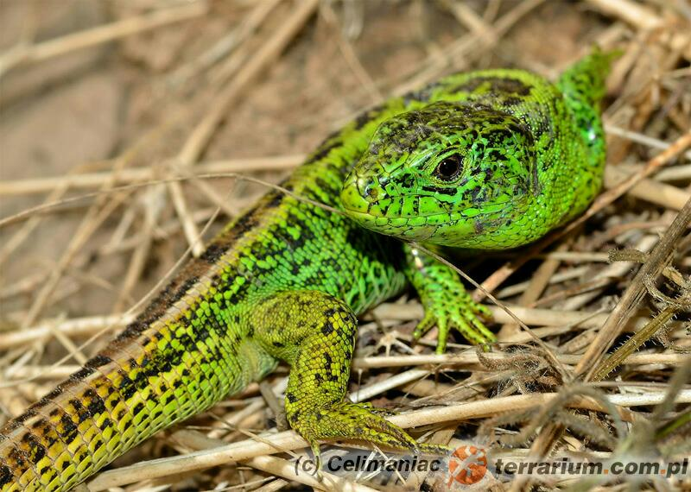
Jaszczurka zwinka
Jaszczurka zwinka- gatunek jaszczurki z rodziny
Jaszczurek właściwych. Występuje na terenie całej Polski
i jest najczęściej występującym gadem na terenie kraju.
Jest pod częściową ochroną.
Występowanie: Jak wyżej jest napisane, występuje na
Terenie całej Polski, lecz dokładniej zamieszkuje np. Rezerwat Popławy i Rezerwat Stawinoga, które rzecz jasna znajdują się na terenie Nadleśnictwa Pułtusk. Zwinka występuje na większości kontynentu europejskiego poza jego południowymi krańcami.
Wygląd: Krępa jaszczurka o stosunkowo mocnej budowie. Głowa duża o zaokrąglonym pysku, płynnie przechodzi w masywny grzbiet. Kończyny silne o długich palcach zakończonych pazurkami, ogon długi i walcowaty stanowi nawet połowę długości ciała. Wyraźnie zaznaczony dymorfizm płciowy, samice mają jasnobrązowy lub szarawy grzbiet i kremowo-żółty brzuch. Kończyny przeważnie brązowe, a na grzbiecie i ogonie wzór z ciemniejszych, najczęściej czarnych plam. U samców boki ciała intensywnie zielone, podobnie brzuch, który najczęściej jest pokryty ciemniejszymi plamami. Osobniki młode są ciemnobrązowe, dopiero z wiekiem jaśnieją i przyjmują ubarwienie dorosłych. Podobnie jak wiele innych jaszczurek w sytuacji zagrożenia potrafi odrzucić ogon, który potem się regeneruje, nie osiągając jednak pierwotnych rozmiarów.

Slide 9
Jaszczurka zwinka- cz. II
Zachowanie: Jaszczurki te są aktywne za dnia. Lubią wygrzewać się rankiem na słońcu, co zwinkom, jako zwierzętom zmiennocieplnym, jest potrzebne do prawidłowego funkcjonowania organizmu. Wygrzewają się rano, by po południu polować w niskiej trawie. Gdy temperatura przekracza 40ºC, chowają się do wykopanych przez siebie norek. Wieczorem wracają do swoich kryjówek, gdzie spędzają noc. Gady te mają swoje małe terytoria, których bronią i na których spędzają czasem całe życie.
Żywienie: Najczęstszym łupem tego gada padają bezkręgowce. W skład codziennej diety wchodzą pająki, ślimaki. Zdarza się również, że jaszczurka pożywia się gąsienicami Czasem zwinka staje się kanibalem

Slide 10
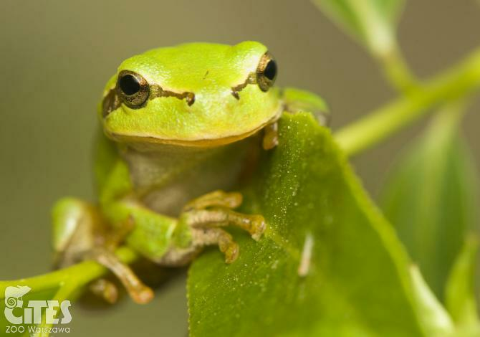
Rzekotka drzewna
Rzekotka drzewna: Gatunek płaza z rodziny
rzekotkowatych. Znajduje się pod całkowitą ochroną.
Występowanie: Płaz zamieszkuje większą część Europy, od Portugalii aż do krańców kontynentu i zachodniej Azji (Azerbejdżan), na północy sięga Danii. Preferuje niziny, ale istnieją doniesienia o spotkaniu go na wysokości 2300 m. Zajmuje różnorodne środowiska. W Nadleśnictwie Pułtusk zajmuje Rezerwat Stawinoga.
Wygląd: Mała żaba, mająca około 5 cm długości. Dzięki przylgom na długich palcach potrafi się wspinać nawet po pionowych szybach. Na grzbiecie skóra rzekotki jest gładka i lśniąca, na brzuchu zaś chropowata. Rzekotka potrafi zmieniać kolor swojej skóry podobnie jak kameleon. Zmiana koloru od jasnożółtej do prawie czarnej zajmuje jej około 20 minut. Prowadzi zwykle nadrzewny tryb życia i poza okresem godowym można je spotkać nawet daleko od wody.
Żywienie: Płaz żywi się głównie owadami, na które sprawnie poluje. Jego strategia polega na usadowieniu się na gałęzi czy w zaroślach i nieruchomym oczekiwaniu na pojawienie się zdobyczy, aż ta wpadnie w zasadzkę.

Slide 11
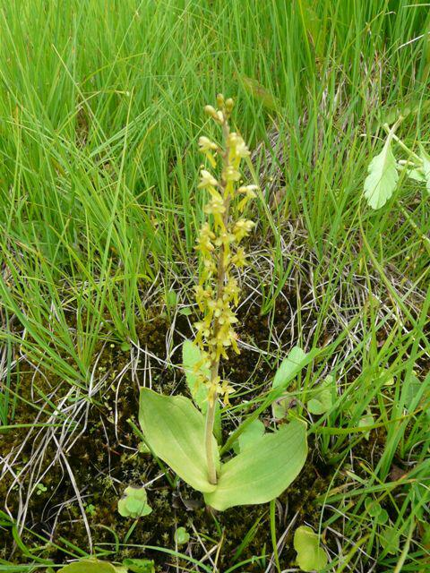
Flora Nadleśnictwa Pułtusk- Listera jajowata
Listera jajowata: gatunek roślin należący do rodziny storczykowatych (Orchidaceae).
Występowanie: Występuje na rozległych obszarach Europy i Azji, w tym także w całej Polsce. Występuje w Nadleśnictwie Pułtusk, Objęty ścisłą
. ochroną
w Rezerwacie Stawinoga.
Wygląd: Liście, dwa naprzeciwległe, 5-9 nerwowe liście o kształcie eliptycznym u nasady pędu, powyżej 1-2 listki przysadkowe. Mają od 5 do 15 cm długości i są ostro zakończone. Kwiaty,kwiatostan w formie luźnego kłosu. Małe żółtawozielone kwiaty zebrane w ilości od 10 – 100 na krótkich szypułkach. Czerwono nabiegłe płatki korony i działki kielicha pochylają się ku sobie. Żółtego koloru warżka jest głęboko rozcięta. Zalążnia prawie kulista. Pokrój,jwysmukła roślina wysokości 20–60 cm. Cała w kolorze zielonym, z długim i luźnym kwiatostanem. Łodyga, poniżej liści czterokanciasta, gładka; powyżej – obła gruczołowato omszona.

Slide 12
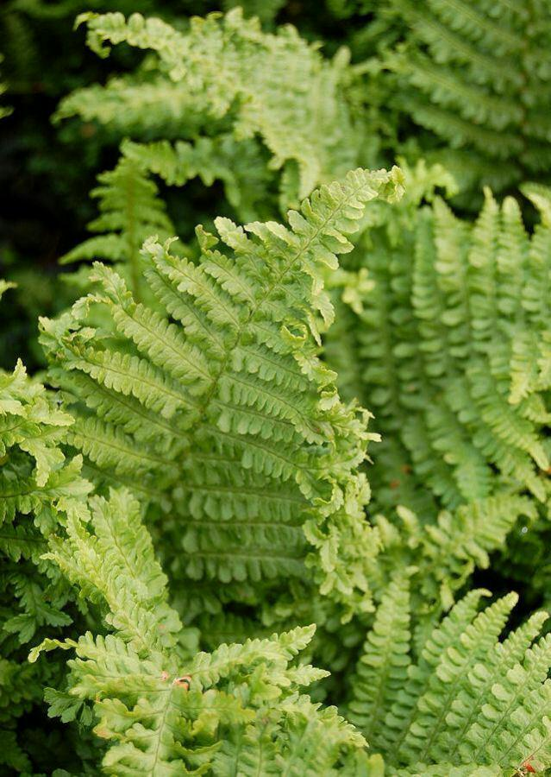
Narecznica grzebieniasta
Narecznica grzebieniasta: paprotnik grzebieniasty
(Dryopteris cristata (L.) A. Gray) – gatunek rośliny należący do rodziny nerecznicowatych. Jest pod ścisłą ochroną.
Występowanie: Występuje na torfowiskach, w lasach
olsowych oraz łozowiskach. Rezerwat Stawinoga, Nadleśnictwo
Pułtusk.
Wygląd: bylina ze skośnym lub poziomym kłączem, do 15cm długości, pokrytym łuskami; tworzy stosunkowo luźną kępę niezimotrwałych liści.Liście płodne i płonne różnią się wielkością (płodne są znacznie dłuższe i wzniesione). Listki w dolnej połowie liścia szeroko jajowate do trójkątnych (2-3× dłuższe niż szersze), z 5-8(10) parami odcinków lub listków, brzegiem drobno piłkowano ząbkowanych lub całobrzegich poza wierzchołkiem.

Slide 13
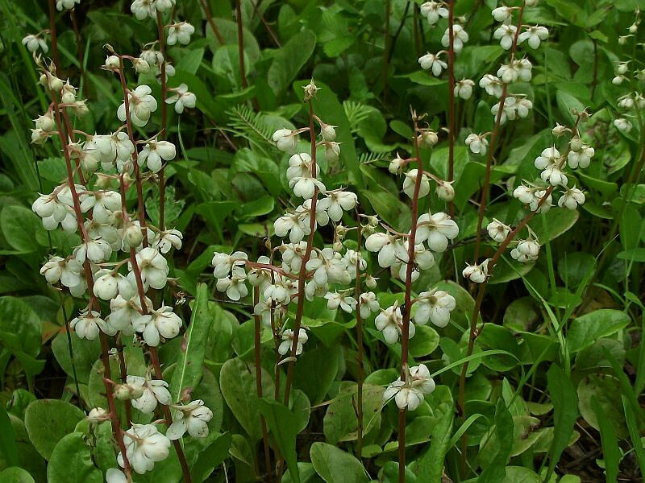
Gruszyczka okrągłolistna
Gruszyczka okrągłolistna: gatunek byliny z rodziny
wrzosowatych.
Występowanie: Występuje w całej niemal Europie,
w zachodniej i środkowej Azji, w Chinach i na Grenlandii.
W Polsce dosyć często spotykana na niżu, choć w ostatnich
latach obserwuje się szybki zanik stanowisk. Objęta ochroną częściową.
Wygląd: Liście odziomkowe, zimotrwałe zebrane w rozetę. Długości 2,5-5 cm, okrągłojajowate, szypuła kwiatowa wysoka na 15-30 cm.Kwiaty, groniasty kwiatostan składający się z 8-15 białych kwiatów. Korona szerokodzwonkowata, lancetowate działki kielicha odstające, zaostrzone, prawie o połowę krótsze od płatków korony. Szyjka słupka długa, łukowato zgięta, znacznie wystająca z korony. Pokrój, roślina o odziomkowych liściach z groniastym kwiatostanem dorastająca 40 cm wysokości. Łodyga, pełzająca.

Slide 14
Źródło:
http://wrzesientomek.galeria.ekologia.pl/zwierzeta,2592,39895
https://pl.m.wikipedia.org/wiki/Puszczyk_zwyczajny#Status_i_ochrona
http://www.pultusk.warszawa.lasy.gov.pl/rezerwaty
http://jerzygrzesiak.pl/lista16.html
https://pl.m.wikipedia.org/wiki/Bocian_czarny
http://dinoanimals.pl/zwierzeta/rybolow-sokol-znad-wod/
https://pl.m.wikipedia.org/wiki/Rybołów_zwyczajny
https://pl.m.wikipedia.org/wiki/Żmija_zygzakowata
http://dinoanimals.pl/zwierzeta/zmija-zygzakowata-vipera-berus/attachment/zmija-zygzakowata/
http://www.terrarium.com.pl/946-lacerta-agilis-jaszczurka-zwinka/
https://pl.m.wikipedia.org/wiki/Jaszczurka_zwinka
http://www.ekologia.pl/wiedza/zwierzeta/jaszczurka-zwinka
http://cites.zoo.waw.pl/zwierze/rzekotka-drzewna
https://pl.m.wikipedia.org/wiki/Rzekotka_drzewna
http://dzieci.erys.pl/lesnoteka/plazy/rzekotka_drzewna
http://terraflora.vot.pl/articles.php?article_id=41
https://atlas.roslin.pl/plant/7446
https://atlas-roslin.pl/gatunki/Dryopteris_cristata.htm
https://atlas.roslin.pl/plant/7709
http://zielnik-karpacki.pl/-GRUSZYCZKA_OKRĄGŁOLISTNA_222

